Slide 1

CONSORCIO ETHERIUM BLOCKCHAIN
Diego Andrés Baquero
Ingeniería de Sistemas y Computación
Facultad de Ingeniería
Profesor: Jorge Eliecer Camargo

Slide 2
Contenido
Ethereum Blockchain
Proof of Work, Proof of Authority, Proof of Stake.
Implementación
Consorcio Ethereum Blockchain en Azure.
API y Aplicación Móvil.

Slide 3

Ethereum
Ethereum es una plataforma descentralizada que ejecuta contratos inteligentes: aplicaciones que se ejecutan exactamente como se programaron sin posibilidad de tiempo de inactividad, censura, fraude o interferencia de terceros.[1]
Tomada de: https://png.icons8.com/color/1600/ethereum.png8

Slide 4
Ethereum
El propósito inicial del proyecto Ethereum es el de descentralizar la web:
Publicación de contenido estático
Mensajes dinámicos
Transacciones confiables
Interfaz de usuario integrada y funcional
Tomada de: https://png.icons8.com/color/1600/ethereum.png8

Slide 5

Proof of Work (PoW)
Es el algoritmo de consenso original en una cadena de bloques. Se usa para confirmar transacciones y producir nuevos bloques en la cadena.
En PoW los mineros compiten para completar las transacciones y obtener una recompensa.
Tomada de:
http://www.ingenesist.com/wp-content/uploads/2014/10/POW_POP.png

Slide 6
Proof of Work (PoW)
Los principales beneficios son la defensa contra ataques DoS y el bajo impacto de la participación en las posibilidades de minería.
Las principales desventajas son los grandes gastos, la "inutilidad" de los cálculos y el 51 por ciento de ataques.[2]
Tomada de:
http://www.ingenesist.com/wp-content/uploads/2014/10/POW_POP.png

Slide 7

Proof of Stake (PoS)
Es un protocolo de consenso para redes distribuidas que asegura una red de una criptomoneda mediante la petición de pruebas de posesión de dichas monedas.
La probabilidad de encontrar un bloque de transacciones es directamente proporcional a la cantidad de monedas.
Tomada de: https://image.flaticon.com/icons/png/512/671/671661.png

Slide 8
Proof of Stake (PoS)
“Se basan en la suposición de que quienes poseen más unidades de una moneda basada en PoS están especialmente interesados en la supervivencia y el buen funcionamiento de la red que otorga valor a dichas monedas y por tanto son ellos los más indicados para cargar con la responsabilidad de proteger al sistema de posibles ataques.”
Tomada de: https://image.flaticon.com/icons/png/512/671/671661.png

Slide 9
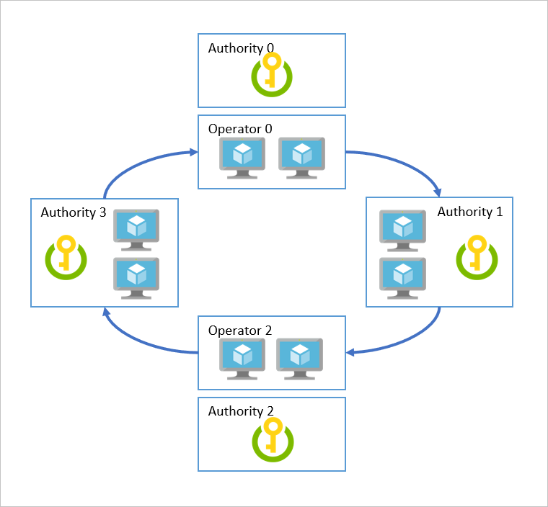
Proof of Authority (PoA)
Proof of Authority, es un nuevo protocolo de consenso utilizado en blockchain. Dicho protocolo está basado en la reputación de los representantes elegidos que participan la cadena de bloques.
Tomada de: http://blogchain.space/files/resized/614440/760;704;bb7afc7f3535acea8933f902f473c0e4ba239e5f.png

Slide 10
Proof of Authority (PoA)
La Prueba de Autoridad, está diseñada para ser una solución práctica y eficiente, especialmente dirigida a cadenas de bloques privadas.
PoA se aprovecha de las identidades reales para permitir la validación dentro de una blockchain. Esto significa, que los validadores ponen su identidad real y reputación como garantía de transparencia.
Para que el sistema funcione se deben elegir de forma aleatoria los validadores.
Sistema de votación de otros nodos ya previamente autorizados.
Tomada de: http://blogchain.space/files/resized/614440/760;704;bb7afc7f3535acea8933f902f473c0e4ba239e5f.png

Slide 11

Proof of Authority (PoA)
Tomada de: https://cdn-images-1.medium.com/max/1600/0*tt7si90R3WpqWBd5.
Cada validador puede firmar como máximo uno de una serie de bloques consecutivos durante su turno de validación.
Ideal para cadenas de bloques privadas.

Slide 12
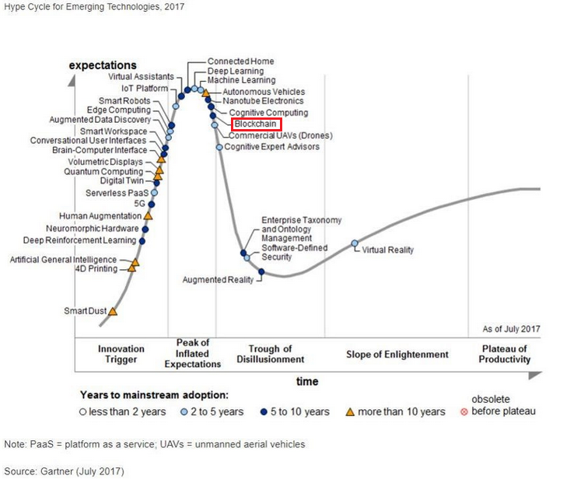
Tendencias
Gartner (Julio 2017)

Slide 13
Demo - Ethereum Blockchain
“El Consorcio Ethereum es una red privada de Ethereum completamente operativa y con varios miembros. Consiste en un conjunto de nodos de transacciones con equilibrio de carga con el que una aplicación o un usuario pueden interactuar para enviar transacciones. Además, consiste en un conjunto de nodos de minería (mineros) que realizan el procesamiento real de la transacción.”
Ethereum [5]

Slide 14
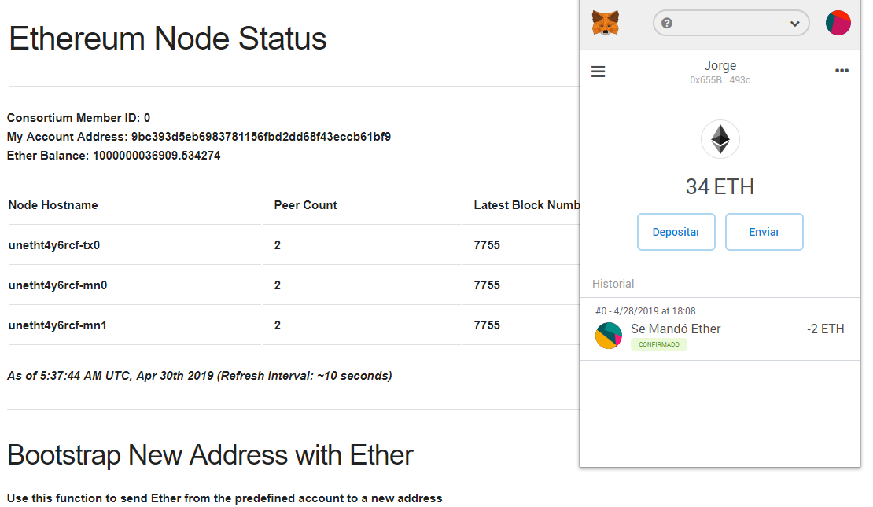
Demo - Ethereum Blockchain
Ethereum [5]

Slide 15
Bibliografía
[1] Ethereum, 2015. Ethereum. Recuperado de: https://www.ethereum.org/
[2] Bitcoin, 2009. Bitcoin. Recuperado de: https://bitcoin.org/es/
[3] Prueba de Participación, 2019. Recuperado de: https://es.wikipedia.org/wiki/Prueba_de_participaci%C3%B3n
[4] Academy, 2018. Qué es PoA (Proof of Authority – Prueba de Autoridad) . Recuperdado de: https://academy.bit2me.com/que-es-poa/
[5] Microsoft Virtual Academy, 2017. Microsoft Blockchain as a Service. Recuperado de: https://mva.microsoft.com/en-US/training-courses/microsoft-blockchain-as-a-service-17104

